Slide 1
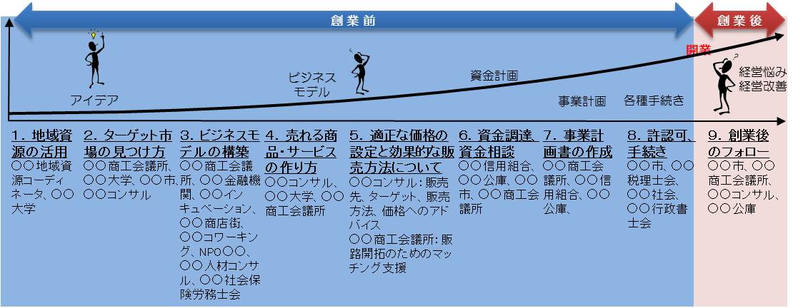
市区町村 | 羽島市
認定連携 創業支援 等事業者等 | 羽島商工会議所、公益財団法人岐阜県産業経済振興センター、株式会社大垣共立銀行、株式会社十六銀行、岐阜信用金庫、大垣西濃信用金庫、尾西信用金庫、岐阜商工信用組合、日本政策金融公庫、岐阜県信用保証協会
概 要 | 羽島市においては、創業支援事業者が個別に支援を実施してきたが、本計画により、取組及び連携を強化することで、年間30人の創業の実現を目指します。 平成27年度～令和6年度にかけて、創業希望者に対して、窓口相談、創業塾等による支援を実施します。
年間目標数 | 創業支援者数：78人 創業者数：30人
特徴 | 羽島市では、ビジネスモデルの構築、資金調達など創業に必要となる要素に応じて、関係機関の強みを生かした適切な創業支援の提供を行います。
1．ターゲット市場の見つけ方
羽島商工会議所、岐阜県産業経済振興センター
2．ビジネスモデルの構築
羽島商工会議所、連携金融機関、日本政策金融公庫、岐阜県信用保証協会、岐阜県産業経済振興センター
3．売れる商品・サービスの作り方
羽島商工会議所、岐阜県産業経済振興センター
4．適正な価格の設定と効果的な販売方法について
羽島商工会議所、岐阜県産業経済振興センター
5．資金調達、資金相談
連携金融機関、日本政策金融公庫、岐阜県信用保証協会、羽島商工会議所、羽島市
6．事業計画書の作成
羽島商工会議所、連携金融機関、日本政策金融公庫、岐阜県信用保証協会、羽島市
7．許認可、手続き
羽島市
８．創業後のフォロー
羽島商工会議所、岐阜県産業経済振興センター
＜全体像＞
※下線は特定創業支援等事業
羽島商工会議所
・ワンストップ相談窓口
・創業塾の実施
・専門家相談
羽島市
連携金融機関、日本政策金融公庫、岐阜県信用保証協会
・創業支援窓口の設置
・商工会議所への創業支援
事業補助
・市創業者支援制度
・専門家相談
連 携
岐阜県産業経済振興センター
・専門家相談
・情報提供、相談窓口
（独）中小機構中部本部
・情報提供、専門家派遣
創業希望者、創業者

